Slide 1

Componentes recomendados de un pitch de 5 minutos
Descripción del problema que se pretende solucionar.
Descripción de la solución realizada.
Pantallas, walkthrough de tu producto/solución.
Demo de tu producto
Recuerda que todo lo anterior debe ser realizado en 5 minutos. El demo de tu producto/solución es la parte más atractiva de la presentación.
Puedes ver, como ejemplo, el pitch deck de compañías como AirBnB o Uber para inspirarte.
# pág o tema
Notes:
Bullet points colocar icono acorde al tema al lado

Slide 2
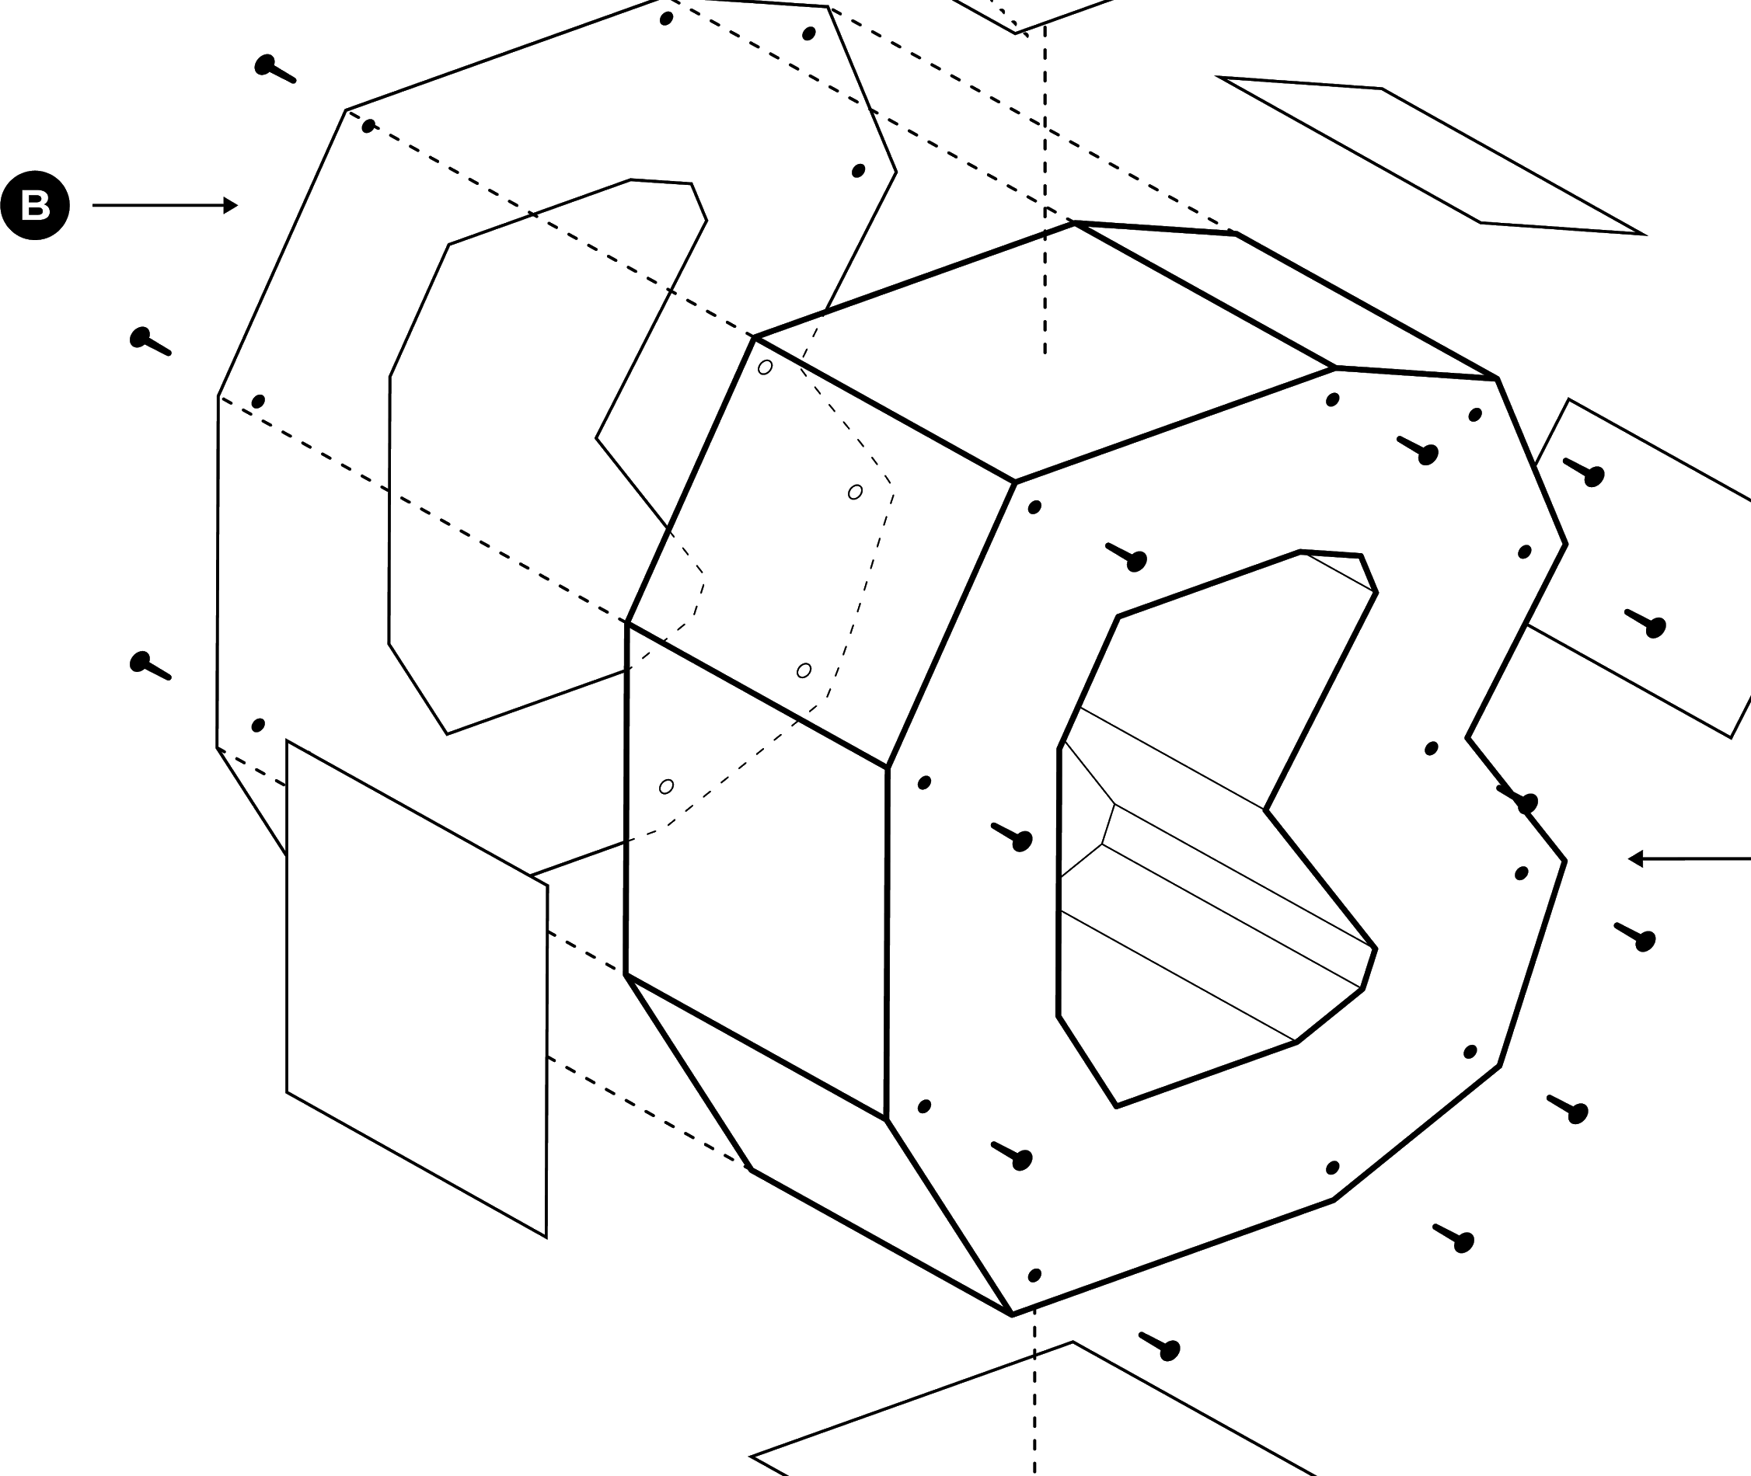

Módulo: Módulo Data Analysis
Análisis de pobreza en México

Slide 3

Contenido
Objetivo
Problema a Solucionar
Solución
Objetivo del Análisis
Pasos seguidos en la Solución
Diagrama Entidad Relación
Resultados
# pág o tema
Notes:
Bullet points colocar icono acorde al tema al lado

Slide 4


Objetivo / Problema a Solucionar
Notes:
Separador #1 con ícono (colocar ícono a la altura de la separación de las líneas)

Slide 5

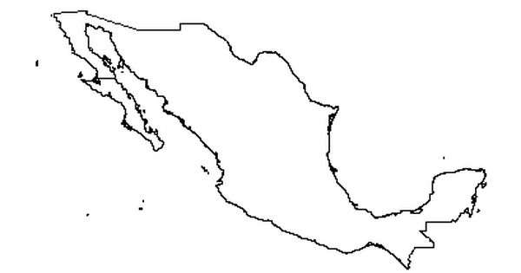


Objetivo
Analizar la evolución de la Pobreza en México y los estados con mayor afectación con estas condiciones, con el fin de generar productos financieros a la medida.
# pág o tema

Slide 6


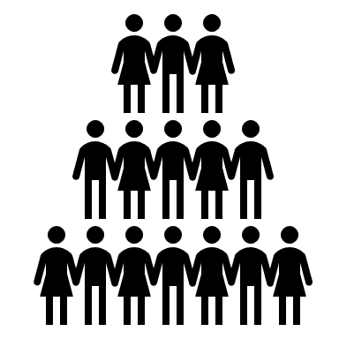

Problema a solucionar
Evolución del nivel de pobreza en México
Evolución del nivel de marginación en México
Establecer los estados más afectados por estas condiciones
# pág o tema

Slide 7

Solución
Notes:
Separador #1 con ícono (colocar ícono a la altura de la separación de las líneas)

Slide 8



Solución (Objetivo del Análisis)
Evaluar la información a través del tiempo
Identificar aquellos estados que no han tenido avances en sus niveles de pobreza y marginación
Identificar la relación con otras cuestiones sociales que pudiera afectar la situación de pobreza
# pág o tema

Slide 9





Pasos seguidos en la Solución
Elección de fuente de datos
Definición de la estructura de la base de datos
La fuente de datos se obtuvieron del sitio datos.gob.mx , los cuales provienen de la Coneval y sus diferentes censos
La estructura de base de datos es SQL
Definición de la estructura del proyecto
Análisis de Información
La estructura de datos esta compuesta con tres tablas y un catalogo:
Ingresos laboral menor a CB
Marginación
Pobreza Indicadores
Estados y municipios
Por medio de R analizar la información y dar resultados del análisis
# pág o tema

Slide 10
Diagrama Entidad Relación

Slide 11
Evolución del Nivel de Pobreza

Slide 12
Evolución nivel de Marginación

Slide 13
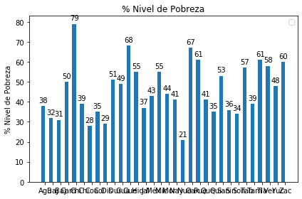
Estados Más afectados

Slide 14
Segmentación de Nivel de Pobreza

Slide 15


“No basta saber, se debe también aplicar. No es suficiente querer, se debe también hacer”
— Goethe Poeta y dramaturgo alemán
Notes:
Frase

